Slide 1
Notes:
www.4tons.com
Pr. Marcelo Augusto de Carvalho

Slide 3
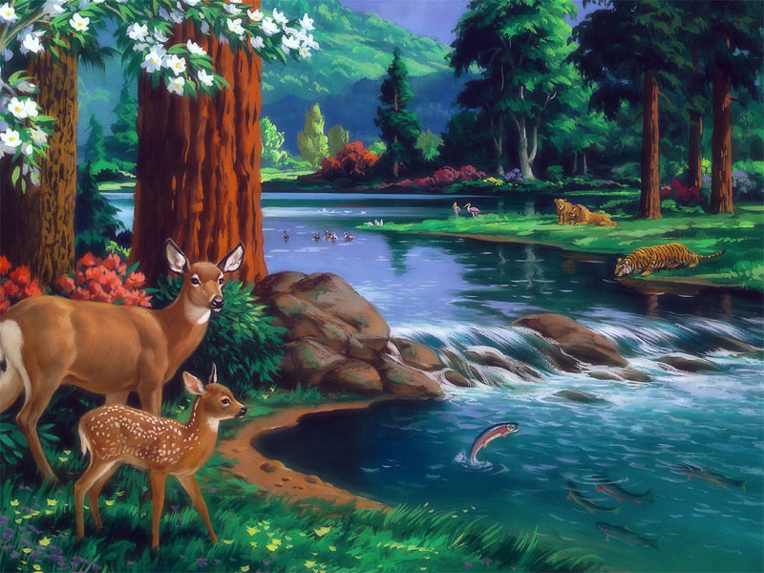
Notes:
Nosso mundo foi primeiramente criado com um perfeito equilíbrio na Natureza. Homem, animais e plantas viviam em total harmonia.

Slide 4
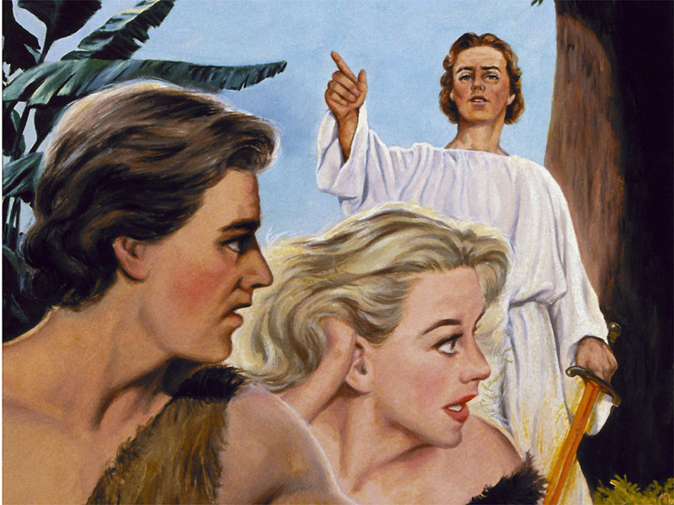
Notes:
Mas, tudo mudou com a entrada do pecado. Com a desobediência, o casal foi expulso do jardim e um anjo guardou a entrada do paraíso para que ninguém mais entrasse.

Slide 5
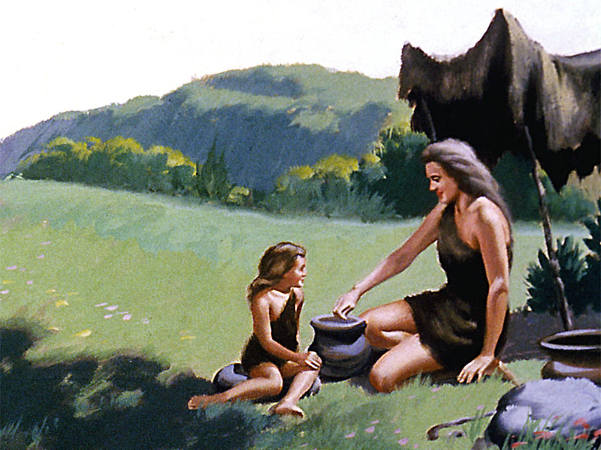
Notes:
O homem começou a comer os animais e esses uns aos outros. Espinhos e cardos brotaram em todos os lugares

Slide 6
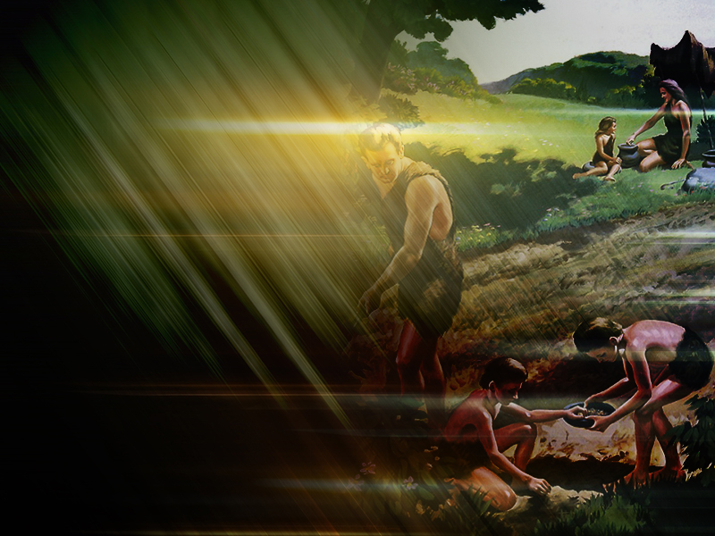
“Quando lavrares o solo, não te dará ele a sua força.”
Gênesis 4:12
Notes:
. O açoite do pecado exauriu até mesmo o solo. Deus disse a Caim: "Quando lavrares o solo, não te dará ele a sua força."(Gênesis 4:12)

Slide 7
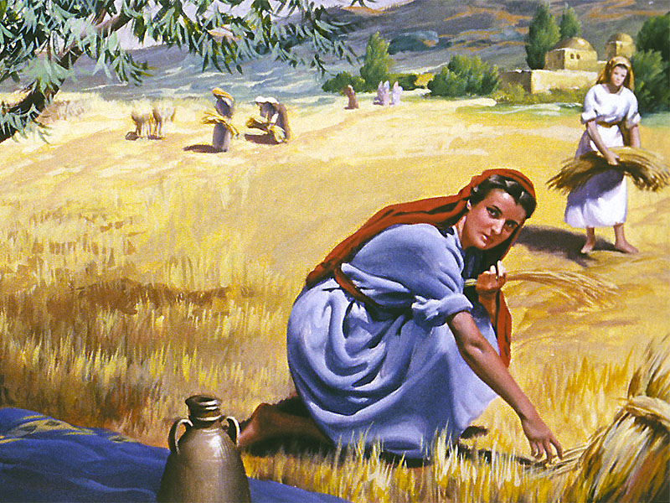
Notes:
Essa é a razão pela qual o Senhor ordenou aos filhos de Israel que fizessem repousar a terra a cada sete anos (Êxodo 23:10 e 11). Essa providência permitiria que o solo pudesse recuperar sua vitalidade e prover uma colheita espontânea para consumo dos pobres. Mas, a maioria do povo de Deus ignorou essa lei ou simplesmente se recusou a obedecê-la.

Slide 8
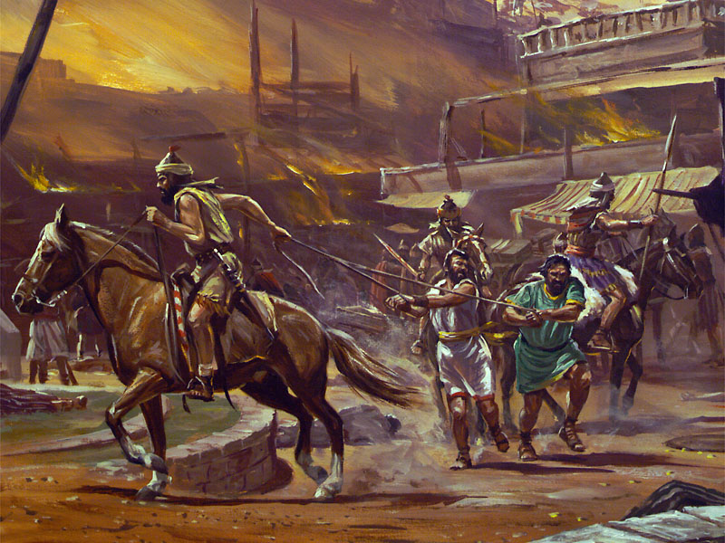
Notes:
Então chegou o dia do terrível julgamento. Nabucodonosor, rei de Babilônia, veio a Judá e executou aqueles que se haviam rebelado contra ele. Outros foram levados cativos para a dourada cidade de Babilônia.

Slide 9
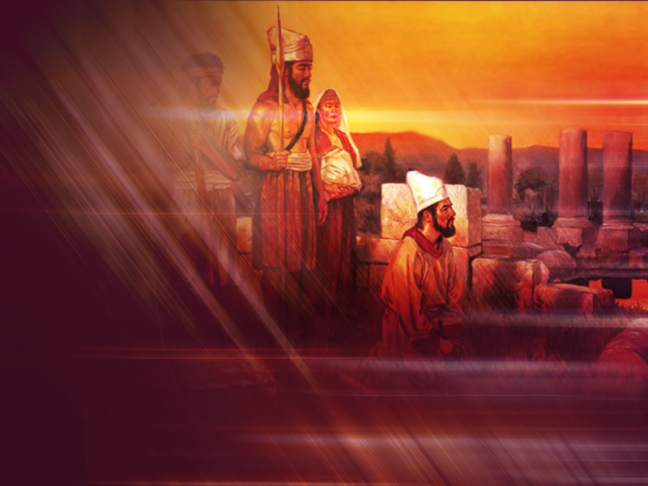
“70 anos de repouso”
“Até que a terra se agradasse dos seus sábados;
todos os dias da desolação repousou”
2 Crônicas 36:21
Notes:
Enquanto isso, a terra de Israel jazia quietamente em ruínas, "até que a terra se agradasse dos seus sábados; todos os dias da desolação repousou" (Ii Crônicas 36:21)

Slide 10
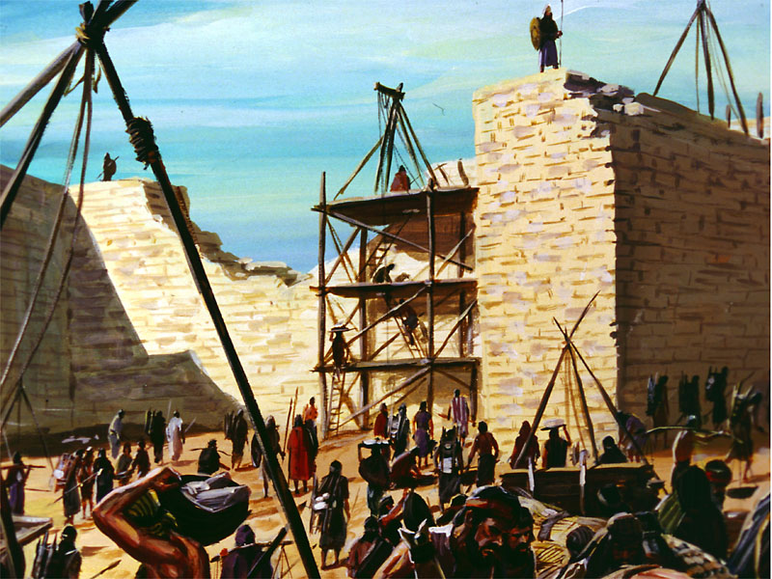
Notes:
No final dos 70 anos, os sobreviventes retornaram a Canaã para replantar a terra prometida e reconstruir Jerusalém.

Slide 11
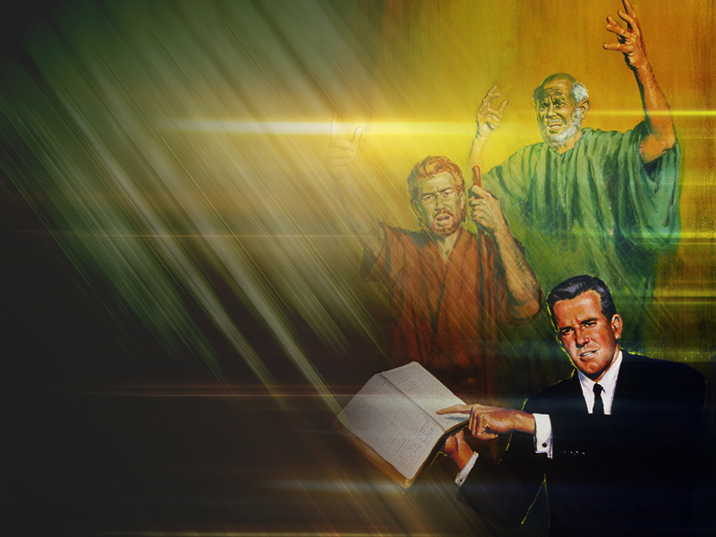
“Para o Senhor, um dia é como mil anos”
2 Pedro 3:8
Notes:
Por 6.000 anos Jesus tem plantado a semente do evangelho. A Bíblia nos diz que "para o Senhor, um dia é como mil anos" (II Pedro 3:8). Logo o Rei Jesus virá para realizar a colheita no mundo.

Slide 12
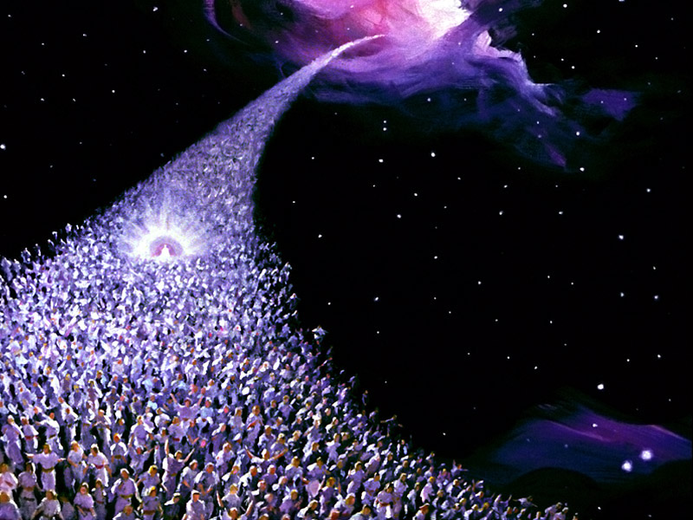
Notes:
Alguns serão mortos pelo resplendor de Sua vinda e o restante será levado para Seu reino dourado. Então este cansado e velho planeta observará um sábado de 1.000 anos!

Slide 13
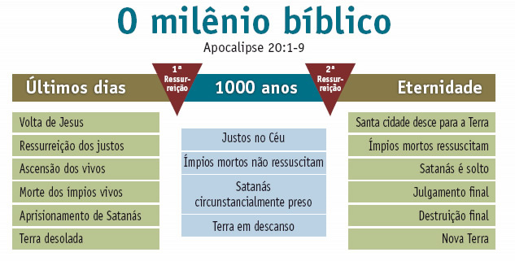
Que acontecimentos marcam o início dos 1.000 anos?
Notes:
Os mil anos de Apocalipse 20 são frequentemente chamados de milênio. A palavra "milênio" é simplesmente a composição de duas palavras latinas: "milli", significando "mil" e "annum", que quer dizer "anos"

Slide 14
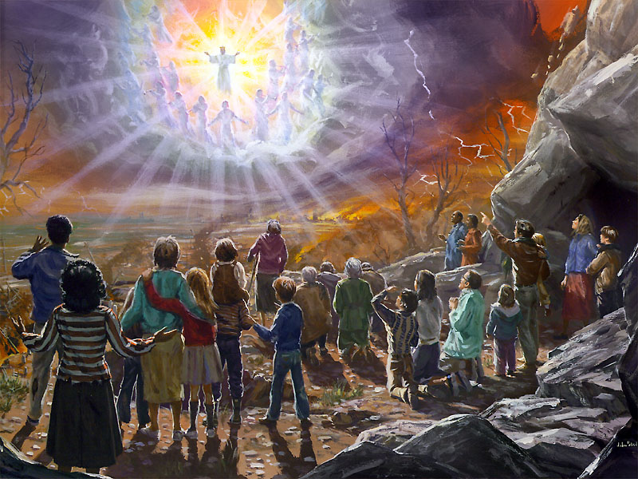
Notes:
A segunda vinda de Cristo e a ressurreição dos justos marcam o início dos 1.000 anos.

Slide 15
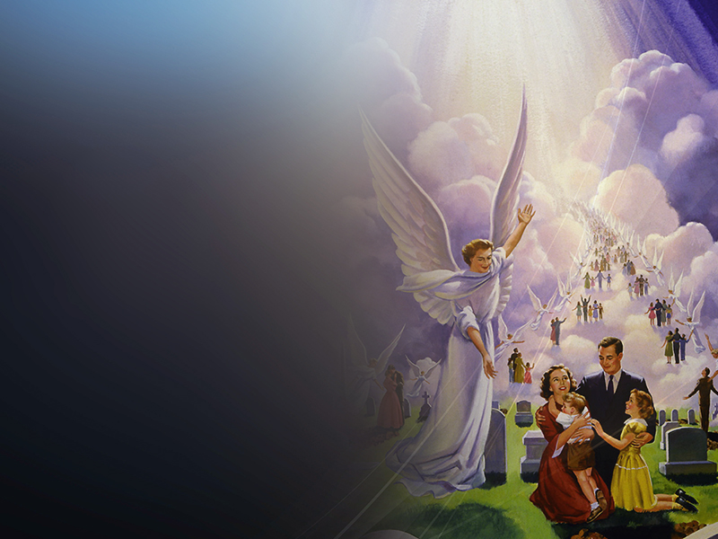
“Porquanto o Senhor mesmo, dada a Sua palavra de ordem, ouvida a voz do arcanjo, e ressoada a trombeta de Deus, descerá dos céus, e os mortos em Cristo ressuscitarão primeiro.”
1 Tessalonicenses 4:16
“E viveram e reinaram com Cristo durante mil anos. Esta é a primeira ressurreição.”
Apocalipse 20:4 e 5
Notes:
Os santos de todas as eras (descritos como "bem-aventurados e santos" no verso 6) tornarão à vida na primeira ressurreição.

Slide 16
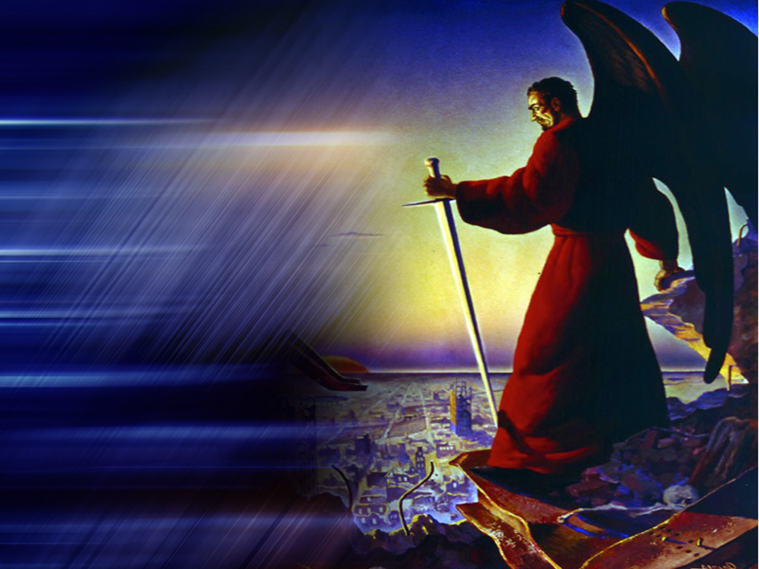
O que mais acontecerá na primeira ressurreição?
“Então, vi descer do céu um anjo... Ele segurou o dragão, a antiga serpente, que é o diabo, Satanás, e o prendeu por mil anos.”
Apocalipse 20:1 e 2
Notes:
2. O que mais acontecerá na primeira ressurreição? Veja o gráfico dos mil anos na página 6, para uma síntese dos eventos que terão lugar quando os mil anos começarem.

Slide 17
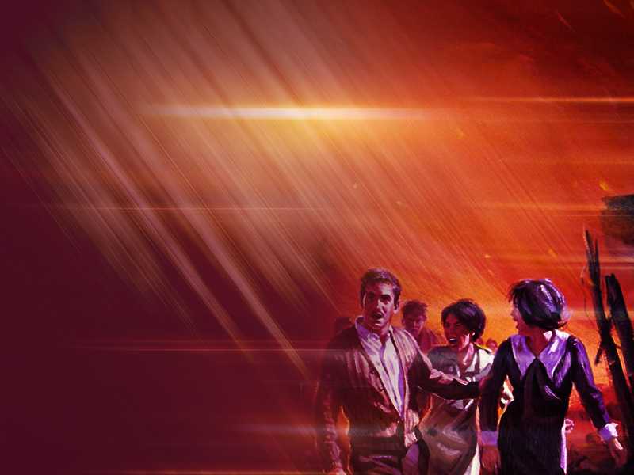
Quem será trazido à vida na segunda ressurreição e quanto ela ocorrerá?
“Porque vem a hora em que todos os que se acham nos túmulos ouvirão a sua voz e sairão: os que tiverem feito o bem, para a ressurreição da vida; e os que tiverem praticado o mal, para a ressurreição do juízo.”
João 5:28 e 29
“Os restantes dos mortos [os ímpios] não reviveram até que se completasse os mil anos.”
Apocalipse 20:5
Notes:
3. Quem será trazido à vida na segunda ressurreição, e quanto ela ocorrerá? Os ímpios são ressuscitados na segunda ressurreição geral, no final dos 1.000 anos.

Slide 18
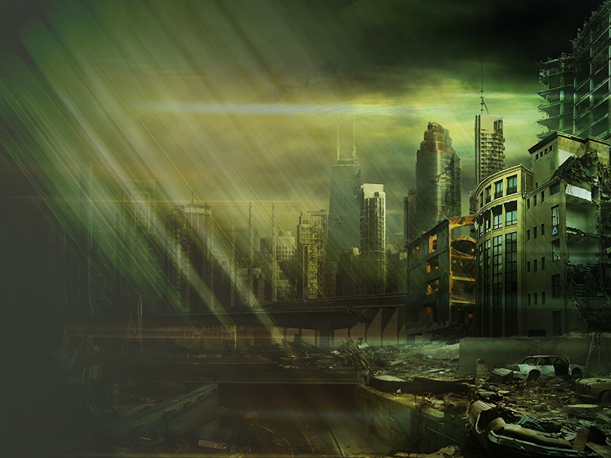
Condição da Terra durante os 1.000 anos
“Os que o Senhor entregar à morte naquele dia se estenderão de uma a outra extremidade da terra; não serão pranteados, nem recolhidos, nem sepultados.”
Jeremias 25:33
Notes:
4. Qual será a condição da Terra durante os 1.000 anos? A Terra será totalmente devastada por um terremoto e chuva de granizo que a assolam na segunda vinda de Cristo. Ela será deixada em completa escuridão. Os mortos jazerão sobre toda a superfície da Terra e ninguém os pranteará, porquanto nenhum ser humano estará vivo para fazê-lo. Os justos serão levados para o Céu, e os ímpios serão todos mortos (Ver Suplemento intitulado "O Abismo Sem Fundo").

Slide 19
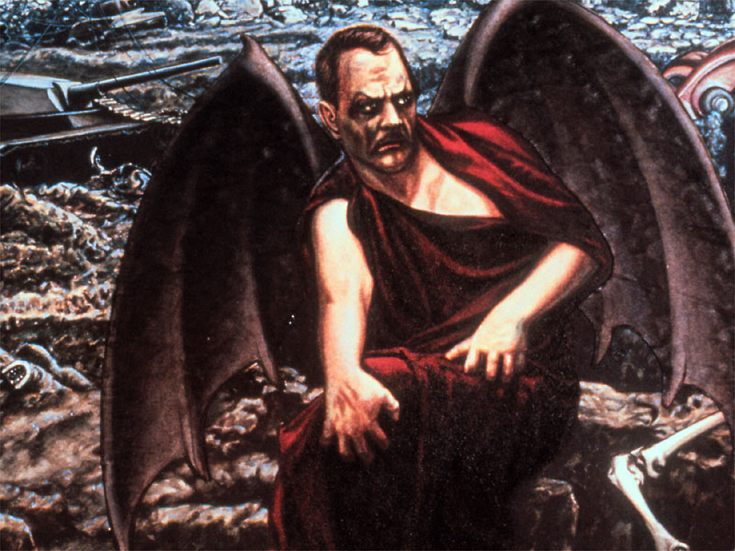
Notes:
Durante os 1.000 anos, o diabo estará aprisionado pelas circunstâncias, "para que não mais enganasse as nações" (Apocalipse 20:3). Uma cadeia literal nunca poderia algemar um ser espiritual. Somente uma coisa poderia impedi-lo de tentar as pessoas, e essa é que elas não estivessem vivas! Quando Jesus vier, os ímpios serão todos mortos e os justos levados ao Céu; assim, Satanás e seus anjos estarão confinados a este planeta sem ninguém para tentar. Por 1.000 anos eles perambularão pela Terra e contemplarão o fruto de sua rebelião. Nenhuma torturante cadeia de circunstâncias como essa foi jamais forjada. É desse modo que Satanás e seus anjos serão aprisionados. "Serão ajuntados como presos em masmorra, e encerrados num cárcere, e castigados depois de muitos dias." (Isaías 24:22)

Slide 20
Onde e o que estarão fazendo os santos durante os 1.000 anos?
“Vi também tronos, e nestes sentaram-se aqueles aos quais foi dada autoridade de julgar... e viveram e reinaram com Cristo durante mil anos.”
Apocalipse 20:4
“Ou não sabeis que os santos hão de julgar o mundo?”
1 Coríntios 6:2
Notes:
5. Onde os santos se encontrarão durante os 1.000 anos e o que estarão fazendo? Durante os 1.000 anos os santos estarão no Céu, participando de um julgamento. Eles não decidirão quem está salvo ou perdido, porque Deus já terá determinado isso. Eles simplesmente confirmarão os juízos de Deus. "Os Teus atos de justiça se fizeram manifestos." (Apocalipse 15:4). A justiça do castigo divino sobre os perdidos será confirmada, bem como o galardão dos justos (Apocalipse 22:11 e 12)

Slide 21
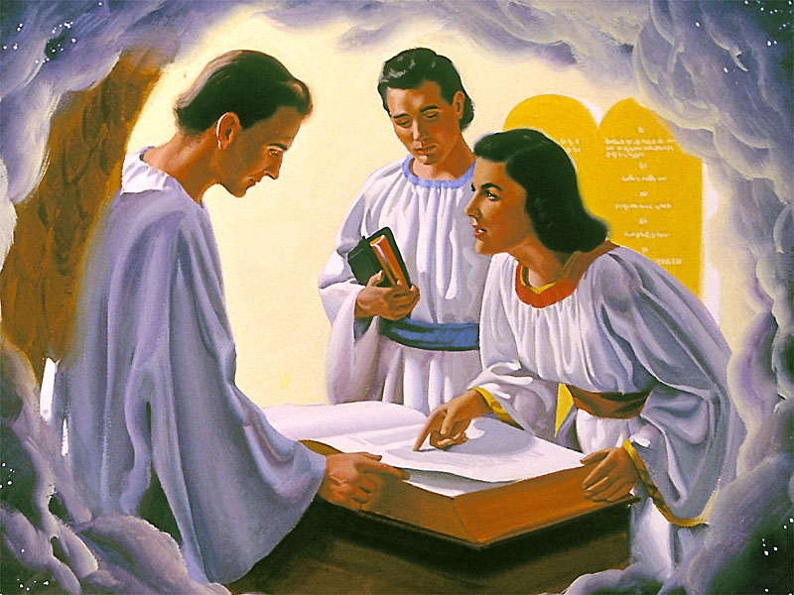
Notes:
. Essa fase do juízo tem lugar para benefício dos santos. Por exemplo, suponha que você está no Céu e descobre que seu amado pastor não se encontra ali, e que um infame criminoso se acha entre os salvos. Você provavelmente gostaria de ter uma explicação a respeito. Os anjos o guiarão através dos livros de registro para a resolução de quaisquer dúvidas. No final desta fase de julgamento, todos estarão plenamente convencidos da justiça, amor e trato imparcial de Deus com os homens. Eles declararão: "Verdadeiros e justos são os Seus juízos." (Apocalipse 19:2)(

Slide 22
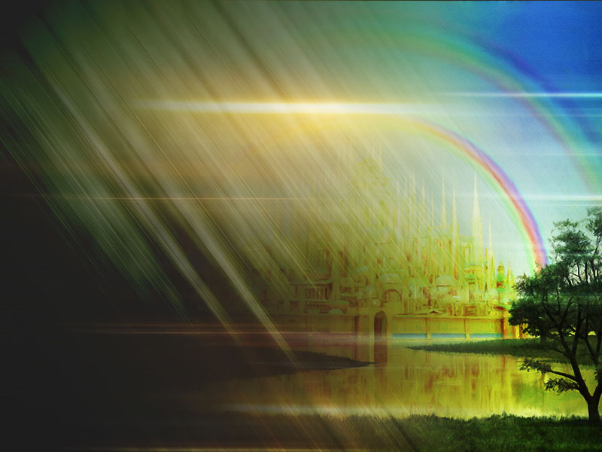
O que acontecerá no final dos 1.000 anos?
“Vi também a cidade santa, a nova Jerusalém, que descia do céu, da parte de Deus, ataviada como noiva adornada para o seu esposo.”
Apocalipse 21:2
Notes:
6. O que acontecerá no final dos 1.000 anos? No encerramento dos 1.000 anos, a Nova Jerusalém, com todos os santos dentro dela, descerá do Céu e pousará onde é agora o Monte das Oliveiras (Zac 14:1, 4, 5 e 9). O Senhor aplainará a colina com o objetivo de fazer uma imensa planície para o lugar da cidade.

Slide 23
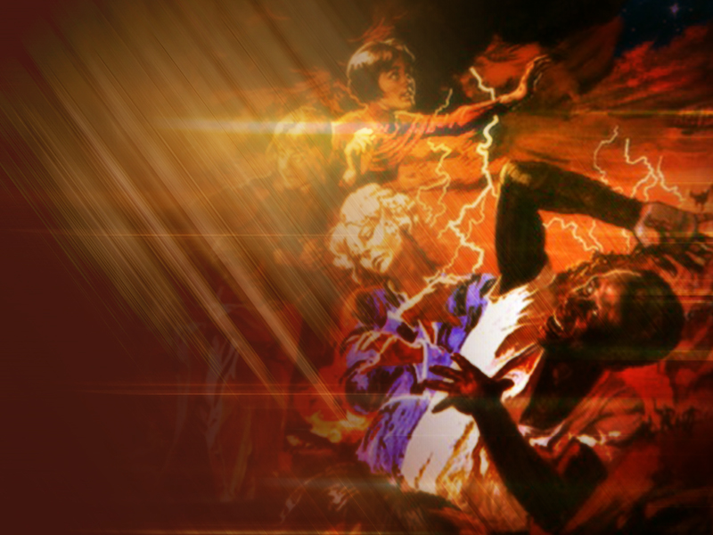
O que acontecerá em seguida à libertação de Satanás de sua prisão?
“Os restantes dos mortos não reviveram até que se completassem os mil anos... Quando, porém, se completarem os mil anos, Satanás será solto da sua prisão.”
Apocalipse 20:5 e 7
Notes:
7. O que acontecerá em seguida à libertação de Satanás de sua prisão? Após a ressurreição dos ímpios, Satanás estará livre uma vez mais para enganá-los e manipulá-los.

Slide 24
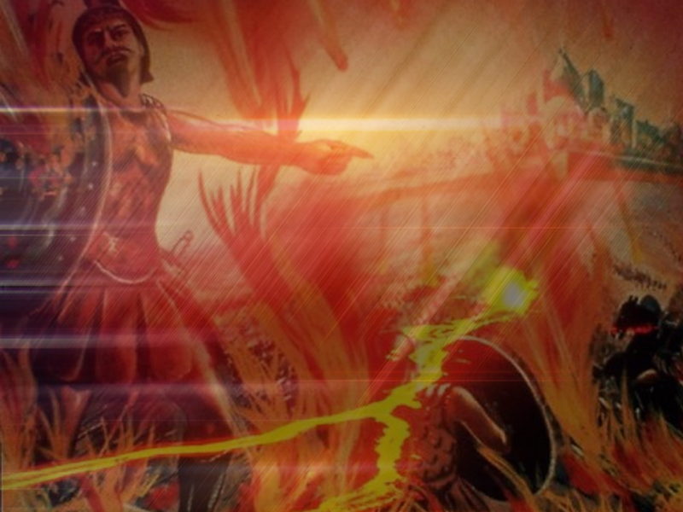
O que Satanás irá fazer quando os ímpios ressuscitarem?
“E sairá a seduzir as nações que há nos quatro cantos da terra, Gogue e Magogue, a fim de reuni-las para a peleja. O número dessas é como a areia do mar. Marcharam, então, pela superfície da terra e sitiaram o acampamento dos santos e a cidade querida.”
Apocalipse 20:8 e 9
Notes:
8. O que Satanás irá fazer quando os ímpios ressuscitarem? Satanás engabelará o povo, levando-o a crer que ele foi injustamente expulso do Céu e que juntos eles podem capturar a cidade e tomar-lhe o controle. Vendo que estão trancados do lado de fora da santa cidade, os ímpios organizarão um ataque para conquistar a Nova Jerusalém.

Slide 25
O que haverá em seguida?
“Desceu, porém, fogo do céu e os consumiu.”
Apocalipse 20:9
“E, se alguém não foi achado inscrito no Livro da Vida, esse foi lançado para dentro do
Apocalipse 20:15
Notes:
9. 11. O que haverá em seguida? Fogo da parte de Deus cairá sobre os ímpios e formará um vastíssimo lago de fogo ao redor da cidade divina. Esse fogo transforma tudo em cinzas (Malaquias 4:3).

Slide 26
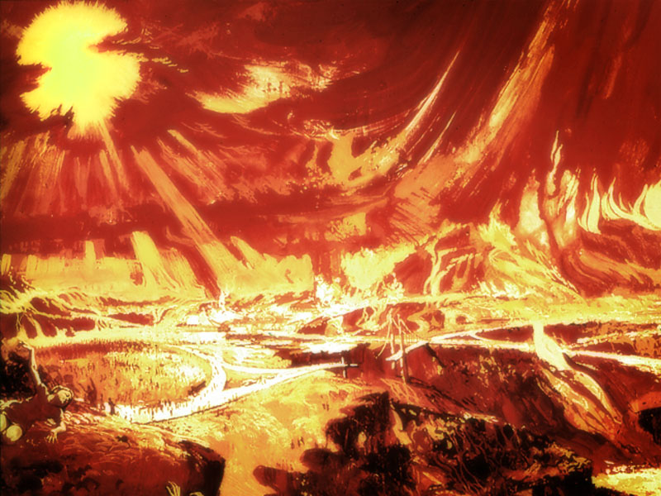
Notes:
O diabo não tem controle sobre esse fogo, que é chamado de inferno. Em lugar disso, ele e seus anjos também serão punidos no fogo e se transformarão em cinzas (Apocalipse 20:10; Ezequiel 28:18). Não há ressurreição a partir dessas chamas, que são chamadas de segunda morte (Apocalipse 20:14).

Slide 27
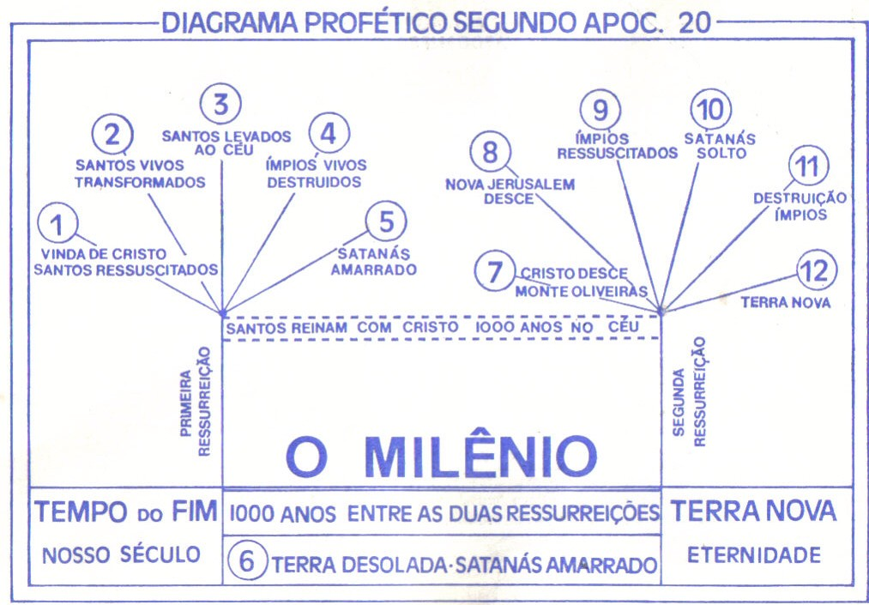
Notes:
Este quadro permite recapitular os acontecimentos em uma perspectiva geral (comentar brevemente as fases já ensinadas)

Slide 28
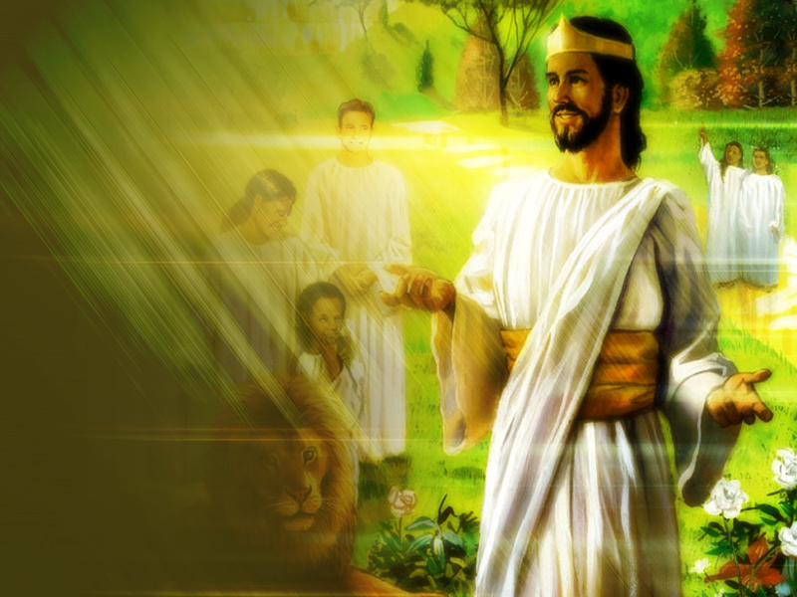
Após a extinção do fogo, o que Deus fará por Seu povo?
“Nós, porém, segundo a sua promessa, esperamos novos céus e nova terra, nos quais habita justiça.”
2 Pedro 3:13
Notes:
10. Após a extinção do fogo, o que Deus fará por Seu povo?

Slide 29
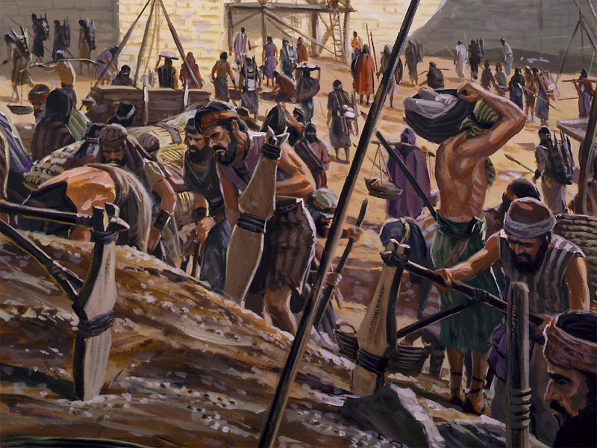
Notes:
No fim dos 70 anos do cativeiro babilônico, os filhos de Israel retornaram à terra prometida e reconstruíram a cidade

Slide 30
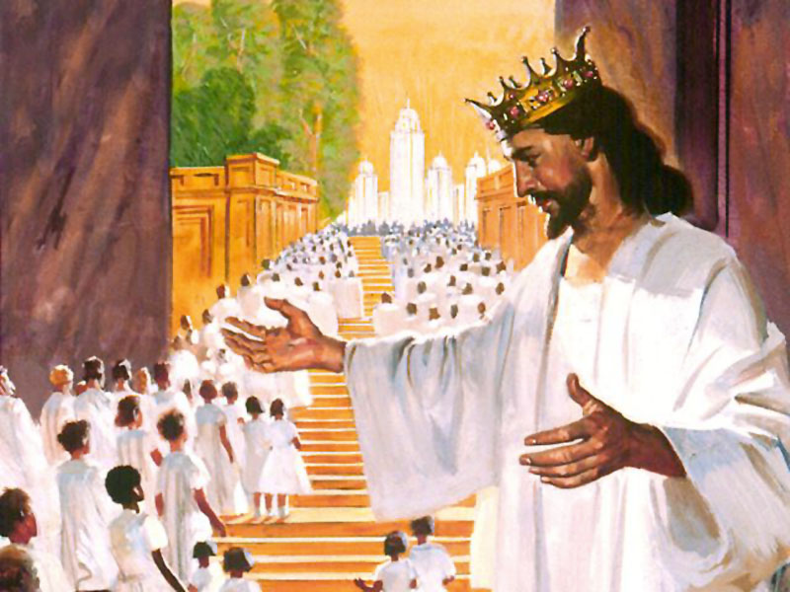
Notes:
Depois do milênio, os santos verão Jesus criar novos céus (atmosfera) e uma nova e perfeita Terra, onde o pecado nunca mais levantará sua horrenda cabeça (Naum 1:9).

Slide 31
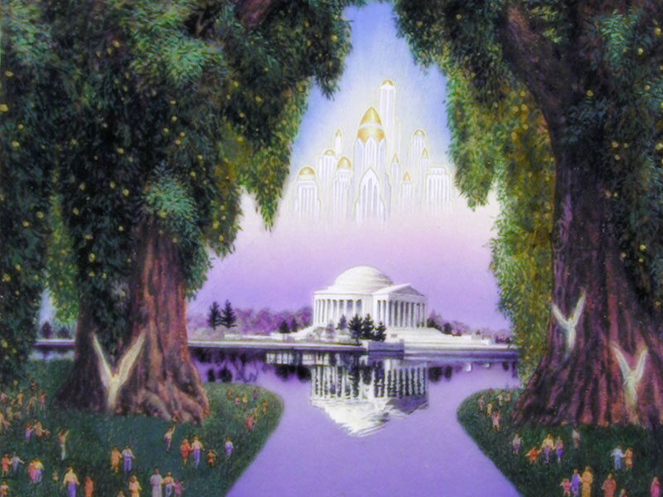
Notes:
O paraíso que Adão e Eva perderam será restaurado em toda a sua glória edênica.

Slide 32
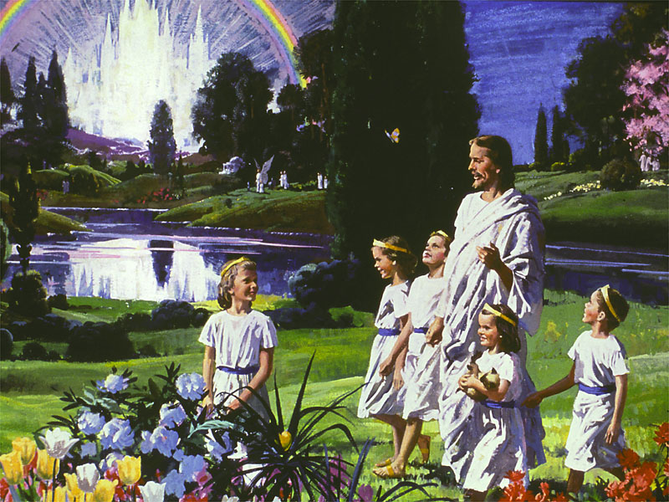
Notes:
Paz, alegria, amor e perfeita felicidade repousarão para sempre sobre o povo de Deus!

Slide 33
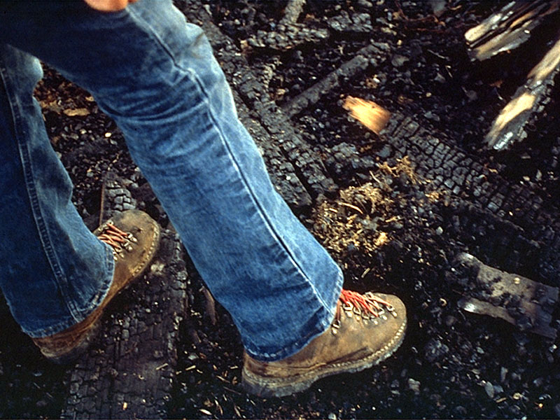
Notes:
Um fazendeiro teve toda a sua propriedade destruida pelo fogo. Desolado, ele começou a andar pelos escombros para ver se algo poderia ainda ser aproveitado. Então viu algo se mecher entre o carvão

Slide 34
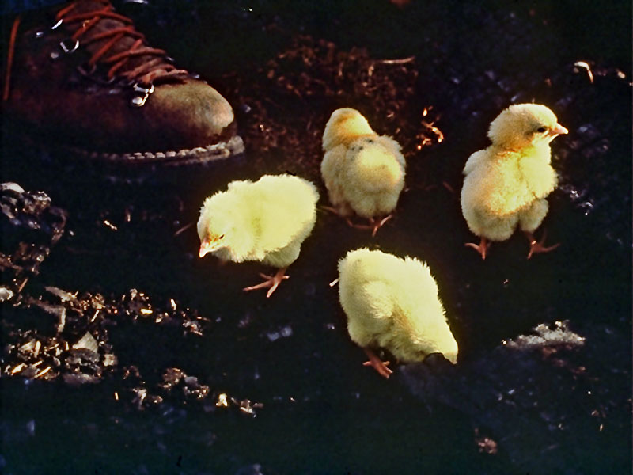
Notes:
Viu uma ninhada de pintinhos sair debaixo do corpo carbonizado de uma galinha que no momento da destruição protegeu seus filhos ainda que isto lhe custasse a vida.

Slide 35
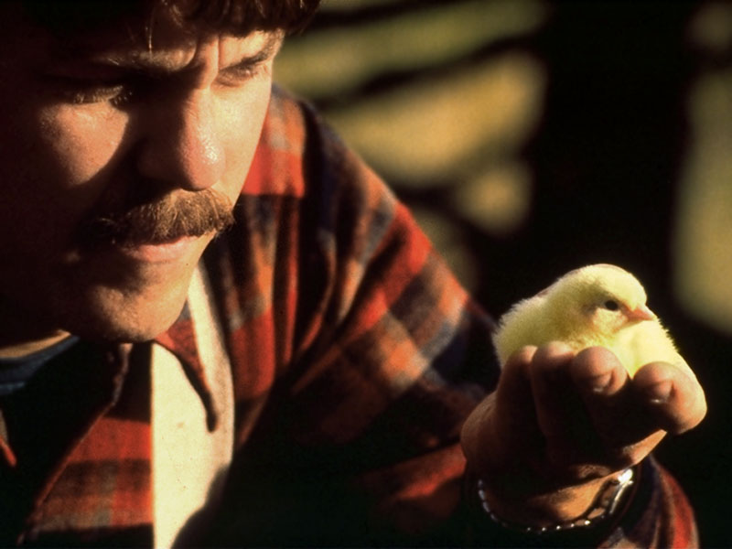
Notes:
Tomando o pintinho em sua mãos pensou no grande sacrificio de amor de um animal que agiu por instinto mas que ilustra o amor de Deus.

Slide 36
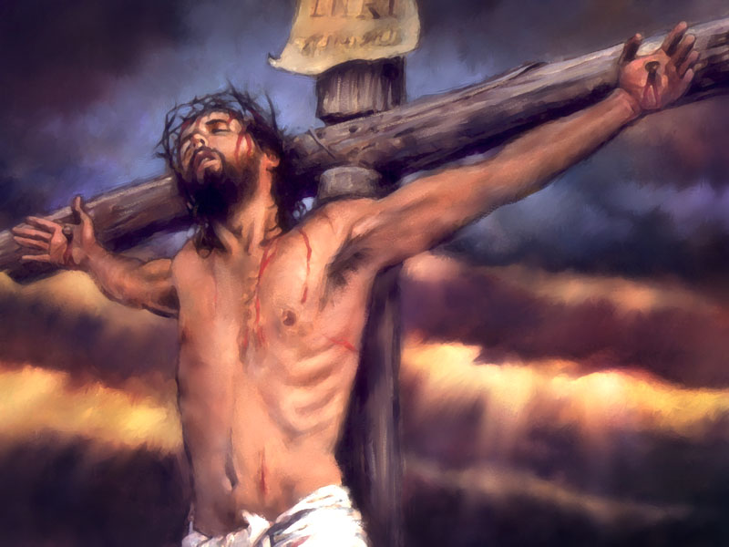
Notes:
Um dia este planeta será consumido pelo fogo, mas há um lugar que já foi consumido pela ira de Deus: o calvário. Se você buscar proteção à sombra da cruz estará livre da punição final

Slide 37
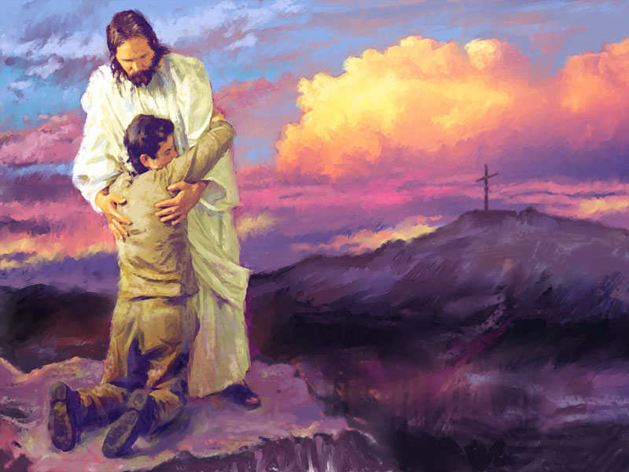
Notes:
Apelo a entrega.

